Slide 1

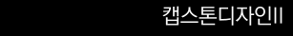

비트코인 시세 예측을 통한 딥러닝 모델의 정확도 비교 웹 플랫폼 개발
정보통신공학과 / 2018225135 / 유재준
정보통신공학과 / 2018225040 / 홍주오
정보통신공학과 / 2018225223 / 윤주현
정보통신공학과 / 2013380076 / 채진원
정보통신공학과 / 2020380066 / 박종석

Slide 2
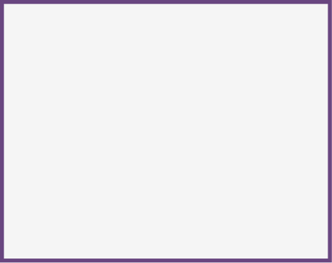



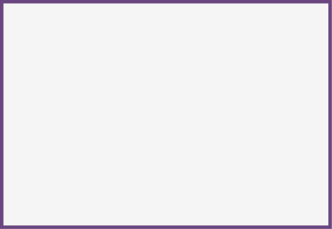


최종결과
모델 설명
데이터 설명
모델링 주제 및 모델링
웹페이지
프로젝트 소개
선정 동기
팀원 역할
최종결과 및 미흡한점

Slide 3
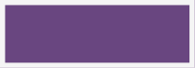
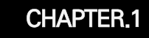


Slide 4

프로젝트 소개
특정한 이벤트가 발생했을때 비트코인 가격을 예측해 모델간의 정확도를 비교.
비교한 딥러닝 모델을 토대로 어떤 모델이 가장 비트코인 가격 예측에 적합한지 알아낸다.
모델링한 모델들의 그래프를 보여줄 수 있는 웹페이지 제작.

Slide 5

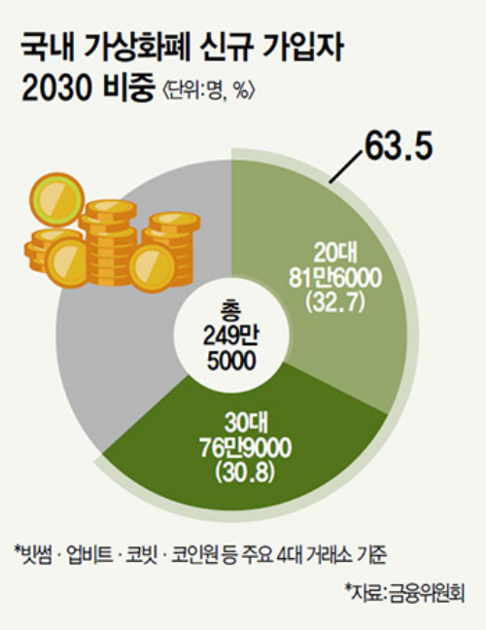
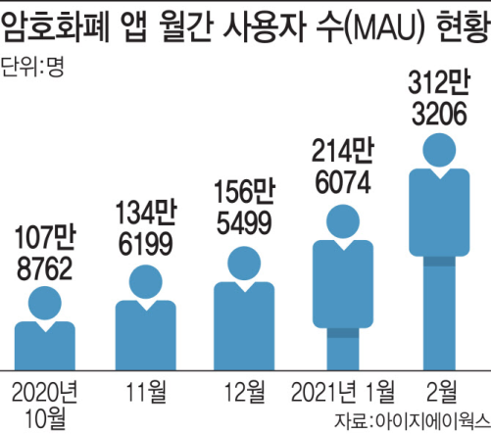

Slide 6
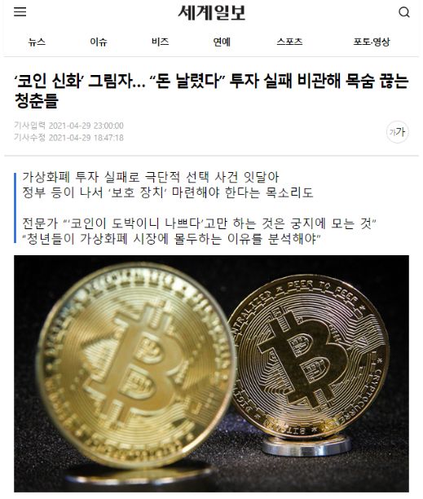
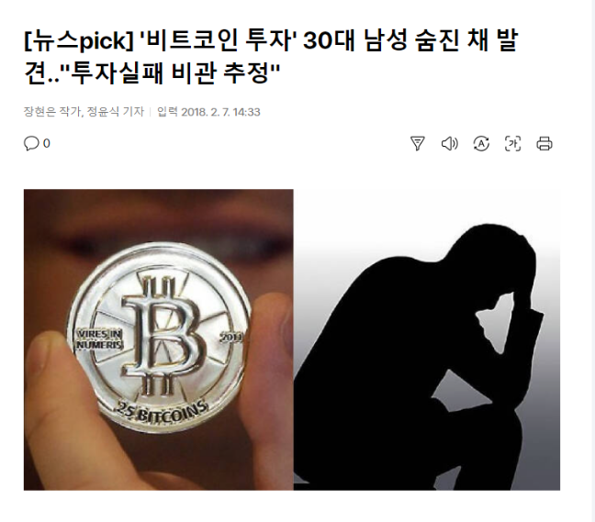

Slide 7
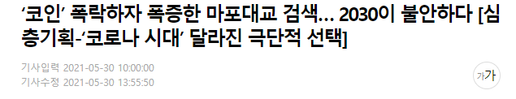
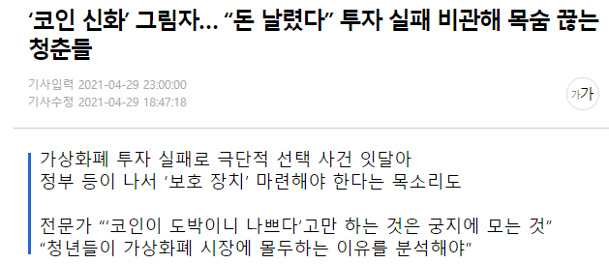
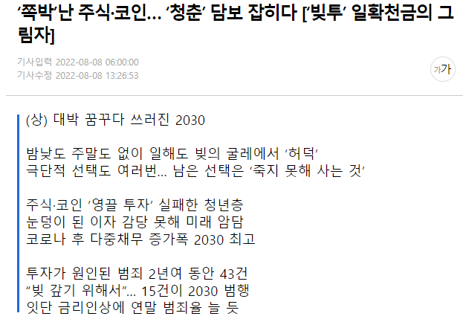
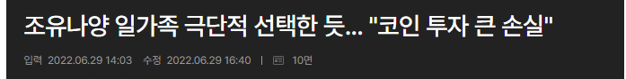

Slide 8
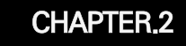


Slide 9
모델 설명
LSTM 모델
RNN(Recurrent Neural Network)의 한 종류로, 시계열 데이터와 같은 순차적인 데이터를 처리하기 위해 고안된 모델로, RNN(Recurrent Neural Network)의 변형 모델이다.
LSTM 모델의 작동원리
첫 번째로는 입력 데이터의 전처리이다. 입력 데이터는 순차적인 시계열 데이터로 이루어져 있다. 따라서 이 데이터를 모델이 학습할 수 있는 형태로 변환해야 한다.
입력 데이터를 일정 길이의 시퀀스로 나누고, 각각의 시퀀스를 벡터 형태로 변환한다.
두 번째로는 LSTM 모델의 학습이다. LSTM 모델은 입력 데이터와 이전 시점의 Hidden State, Cell State를 받아서 다음 Hidden State와 Cell State를 계산한다.
모델은 입력 데이터를 받아 Hidden State와 Cell State를 계산하고, 이를 출력한다. 이러한 과정을 반복하면서 LSTM 모델은 순차적인 데이터의 패턴을 학습한다.
세 번째로는 예측이다. 학습된 모델을 이용하여 새로운 시계열 데이터를 예측한다.
입력 데이터를 이용해 Hidden State와 Cell State를 계산하고, 다음 Hidden State와 Cell State를 예측하고 이를 반복하여 다음 시계열 값을 예측한다.

Slide 10
모델 설명
GRU 모델
GRU는 LSTM의 장기 의존성 문제에 대한 해결책을 유지하면서, 은닉 상태를 업데이트하는 계산을 줄였다.
다시 말해서, GRU는 성능은 LSTM과 유사하면서 복잡했던 LSTM의 구조를 간단화 시켰다.
GRU 모델의 구조
입력 게이트는 현재 입력 데이터를 이전 상태와 함께 처리하기 위한 게이트이다.
리셋 게이트는 이전 상태의 얼마나 많은 정보를 유지할 것인지를 결정하기 위한 게이트이다. 새로운 상태는 입력 데이터와 이전 상태, 리셋 게이트를 고려하여 계산된 새로운 상태 값이다.
업데이트 게이트는 이전 상태에서 얼마나 많은 정보를 유지할 것인지를 결정하기 위한 게이트이다.
출력 게이트는 새로운 상태와 업데이트 게이트를 이용하여 계산된 출력 값이다.

Slide 11
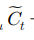
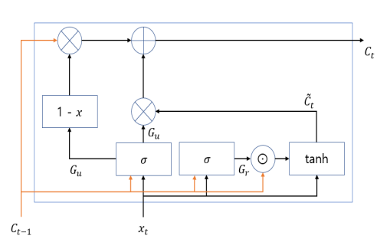
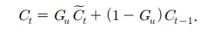
모델 설명
GRU 모델의 작동원리
첫 번째로는 업데이트 게이트이다. 업데이트 게이트는 이전 시점의 출력과 현재 시점의 연산결과 중 어떤것에 더 가중치를 주는 가를 결정해준다.
두 번째로는 리셋 게이트이다. 리셋게이트는 이전 시점의 출력값을 새로운 현재 시점의 출력이 될 출력 후보값에 얼마나 포함시킬 것인지 결정해준다.
마지막으로 연산한 결과들을 토대로 현재시점의 출력값을 결정하는 단계이다
업데이트 게이트값은 시그모이드 함수의 출력값이기 때문에 출력범위가 0~1사이가 된다.
업데이트 게이트의 값이 0이라면 최종 출력에서 현재시점에서의 후보값이 반영되지않고 이전시점의 출력값이 그대로 출력된다.
반대로 업데이트 게이트값이 1이라면 이전시점의 출력값은 현재 시점의 출력에 반영되지 않고 현재시점에서의 후보값으로 결정된다.
이러한 순환 연산과정은 입력이 모두 입력되어 연산되고 출력으로 나가는 과정이 끝날때까지 반복된다.

Slide 12
모델 설명
ARIMA 모델
ARIMA 모델은 시계열 데이터를 예측하는데에 사용되는 모델 중 하나이다.
ARIMA 모델은 시계열 데이터의 경향성, 패턴, 계절성을 파악하여 이를 기반으로 미래 값을 예측한다.
ARIMA 모델의 작동원리
첫 번째로는 데이터의 정상성 검사이다. ARIMA 모델은 정상성 시계열 데이터에서만 적용 가능하다. 따라서, 우선 주어진 데이터가 정상성을 가지는지 검사한다.
두 번째로는 모형 설정이다. ARIMA 모델은 AR(Auto Regressive), MA(Moving Average), 및 차분(Difference)의 3가지 파라미터를 사용하여 모델을 설정한다.
세 번째로는 모수 추정이다. 모델의 파라미터를 추정한다.
네 번째로는 모형 검토이다. 추정된 모델이 데이터를 얼마나 잘 예측하는지 검토한다.
다섯 번째로는 모형 예측이다. 추정된 모델을 사용하여 시계열 데이터를 예측한다.

Slide 13
모델 설명
PROPHET 모델
PROPHET 모델은 Facebook에서 개발한 시계열 예측 모델로, 간단하고
유연한 방법으로 시간에 따른 데이터의 패턴을 모델링하고 예측할 수
있다. 이 모델은 특히 계절성 패턴을 갖는 데이터에 적합하다.
PROPHET 모델의 작동원리
첫 번째로는 트렌드 구성이다. PROPHET 모델은 데이터에 존재하는 주기성, 성장 또는 감소하는 추세 등과 같은 트렌드를 모델링한다. 이를 위해 시계열 데이터를 주간, 월간 또는 연간의 트렌드 구성 요소로 분해한다.
두 번째로는 계절성 모델링이다. PROPHET은 주기적인 계절성 요소를 모델링하여 데이터의 계절성 변동을 포착합니다. 계절성은 연간, 월간, 주간 등 다양한 주기로 발생할 수 있으며, PROPHET은 이를 감지하고 예측에 반영한다.
세 번째로는 휴일 효과 고려이다. PROPHET은 휴일과 같은 이벤트가 데이터에 미치는 영향을 고려한다. 휴일은 예측에 미치는 영향이 크므로, PROPHET은 휴일의 효과를 모델에 포함하여 더 정확한 예측을 가능하게 한다.
네 번째로는 유연한 모델링이다. PROPHET 모델은 다양한 데이터 패턴을 수용할 수 있는 유연한 모델이다. 예측 대상 데이터에 대한 여러 가정을 자동으로 설정하고, 이를 조정할 수 있는 매개 변수를 제공하여 모델을 더욱 유연하게 조정할 수 있다.
다섯 번째로는 예측 결과 해석이다. PROPHET은 트렌드, 계절성, 휴일 효과 등을 고려하여 예측 결과를 제공한다. 이를 통해 시계열 데이터의 미래 동향을 예측할 수 있으며, 결과를 해석하고 활용할 수 있다.

Slide 14
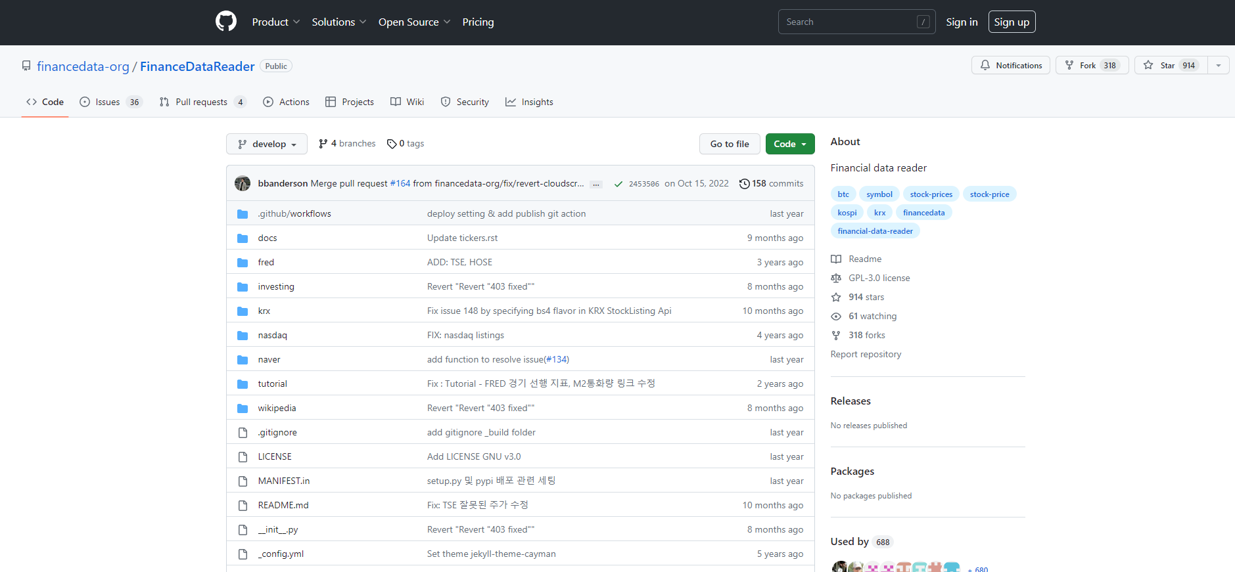
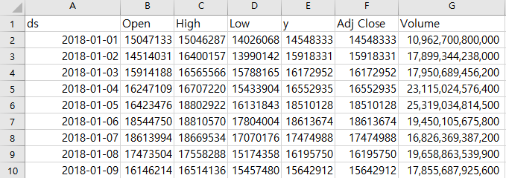
데이터 설명
FINANCEDATAREADER

Slide 15
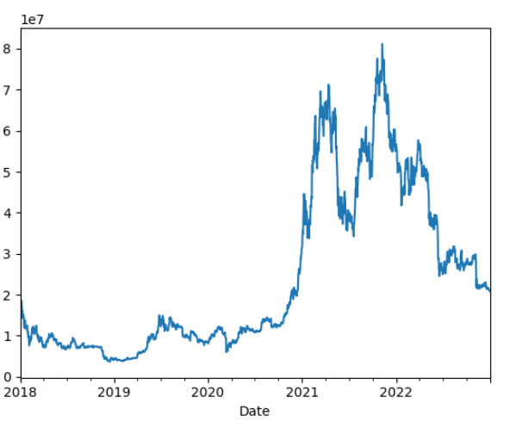
데이터 설명
FINANCEDATAREADER
FinanceDataReader 라이브러리는 한국 주식 가격, 미국주식 가격, 지수, 환율, 암호화폐 가격, 종목 리스팅 등 금융 데이터 수집 라이브러리이다.
또한 금융 데이터를 다루는데 가장 기본이 되는 데이터는 거래소별 전체 종목 코드와 가격 데이터이다.
FinanceDataReader 라이브러리에는 종목 코드에는 KRX (KOSPI, KODAQ, KONEX), NASDAQ, NYSE, AMEX, S&P 500이 있고,
가격 데이터에는 해외주식가격데이터(애플, 아마존 등), 국내 주식 가격 데이터(삼성전자,셀트리온헬스케어 등), 각종 지수(코스피 지수, 코스닥 지수, 나스닥지수), 암호 화페가격(BTC/USD, BTC/KRW), 환율 데이터(원달러환율, 달러당 유료화 환율) 이 있다.
FinanceDataReader 라이브러리에서 2018년 1월1일부터 2022년 12월 31일까지의 데이터를 가져와 비트코인 시세 분석 및 예측에 필요한 데이터를 사용하였다.

Slide 16
모델링 주제
일론 머스크의 비트코인 발언
우크라이나 전쟁
일론 머스크 사건은 2021년 5월 13일이 되자 머스크는 비트코인이 과도한 전력소모와 화석연료 사용으로 인해 환경 파괴적이라며 테슬라의 비트코인 결제를 잠정 중단하겠다고 밝혔다.
해당 트윗 직후 전체 가상화폐 시가총액 415조원이 하루만에 증발했으며 머스크는 깨진 하트 이모티콘 트윗을 쓰는 등 비트코인과의 이별을 암시하기도 했다.
이 때문에 1분기 실적 발표 이후 테슬라가 초고점에서 비트코인을 전량매도했을 것이라는 공포로 패닉셀이 시작되었으나 머스크가 테슬라는 1분기 매도 이후로 한 번도 판매하지 않았다는 트윗을 써 단기적으로 가격이 상승하였다.
우크라이나 전쟁은 2022년 2월 24일 러시아 대통령 블라디미르 푸틴이 특별 군사작전 개시 명령을 선언한 이후 러시아가 우크라이나를 침공하면서 발발한 전쟁이자 21세기 2번째로 일어난 유럽 국가 간의 전쟁이다.
푸틴은 우크라이나의 비무장화, 비나치화, 돈바스주민 보호를 명분으로 내세우며 전쟁을 개시하였다.

Slide 17
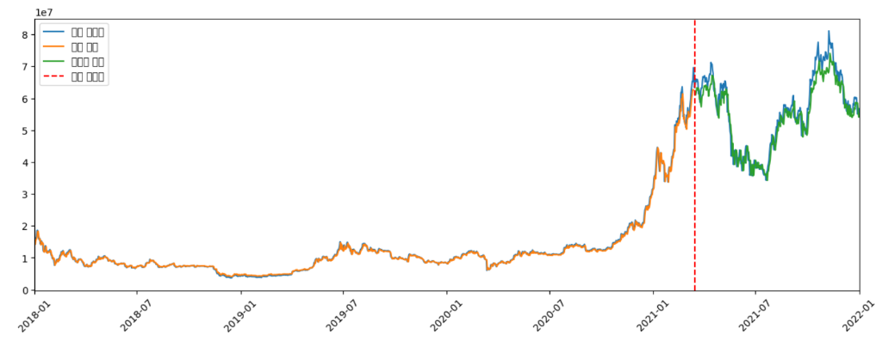
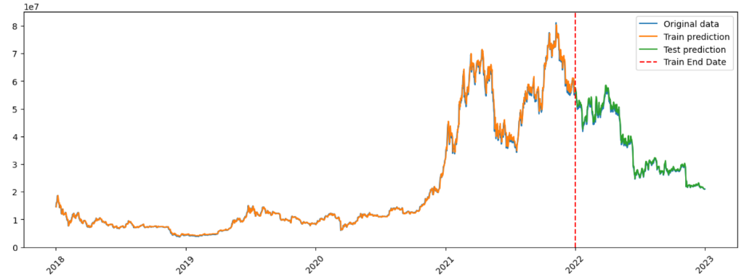
모델링
LSTM 모델
일론머스크 발언 이후 예측
우크라이나 전쟁 이후 예측

Slide 18
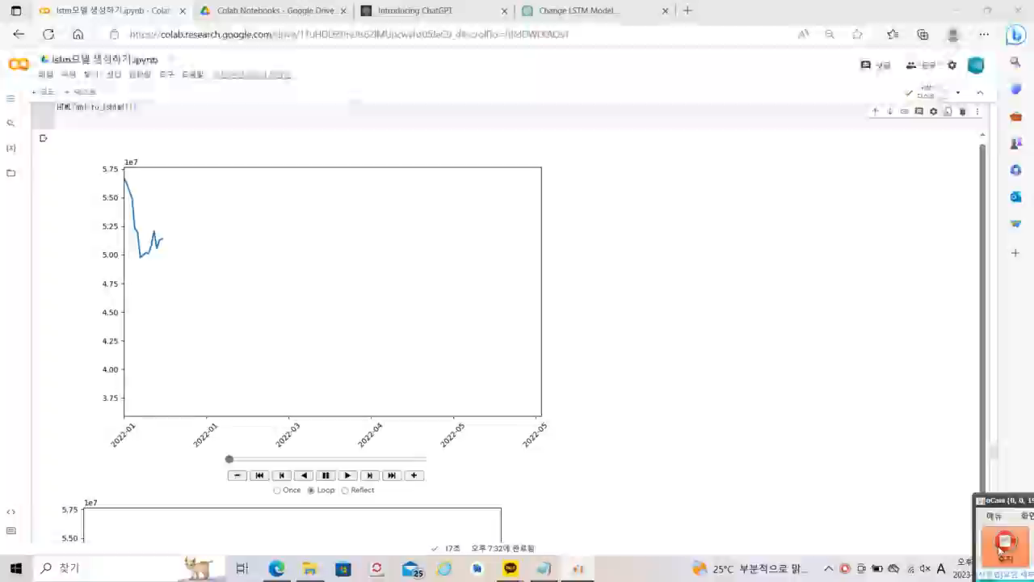
모델링
LSTM 모델
슬라이딩 윈도우 적용

Slide 19
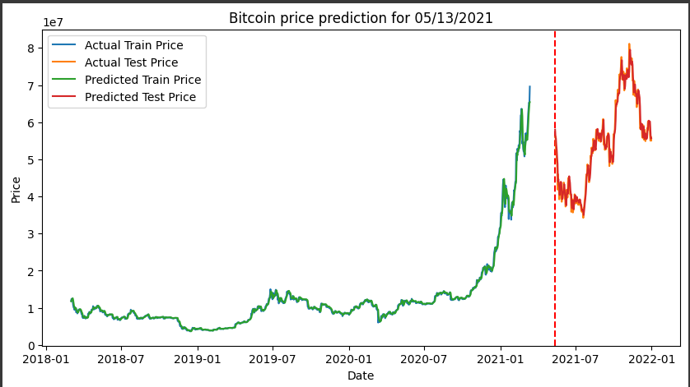
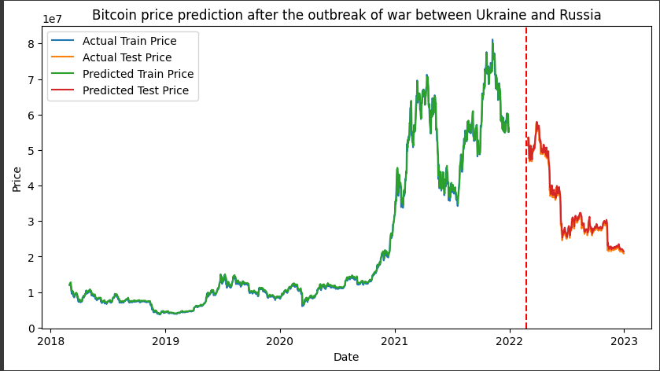
모델링
GRU 모델
일론머스크 발언 이후 예측
우크라이나 전쟁 이후 예측

Slide 20
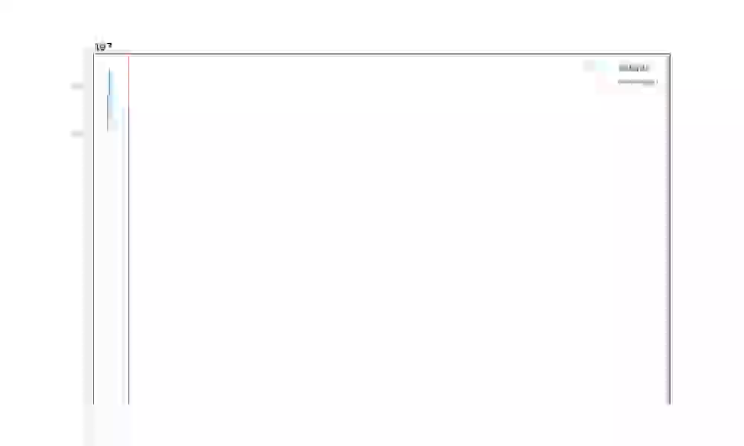
모델링
GRU 모델
슬라이딩 윈도우 적용

Slide 21
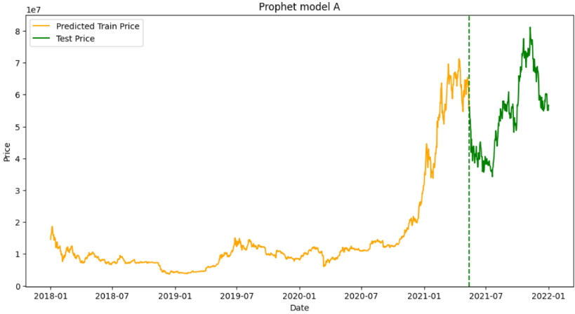
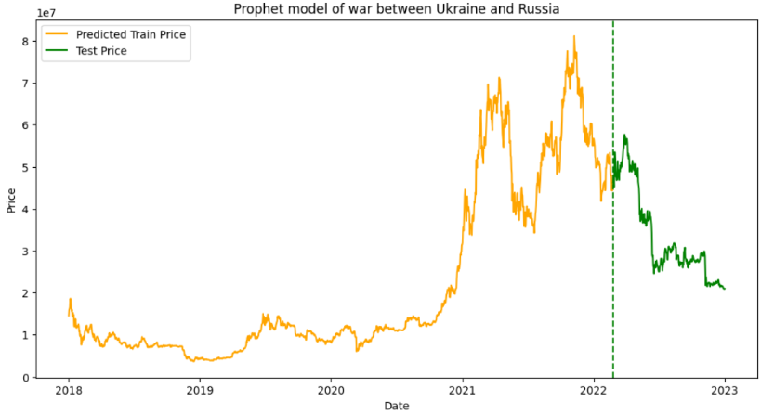
모델링
PROPHET 모델
일론머스크 발언 이후 예측
우크라이나 전쟁 이후 예측

Slide 22
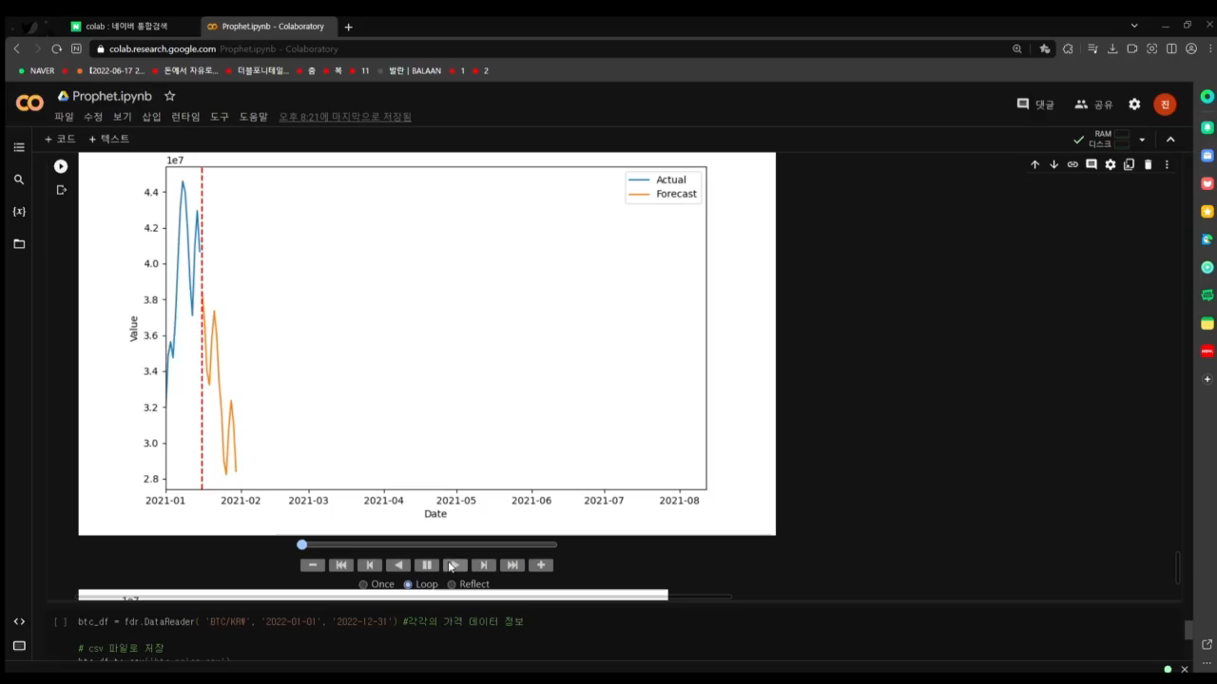
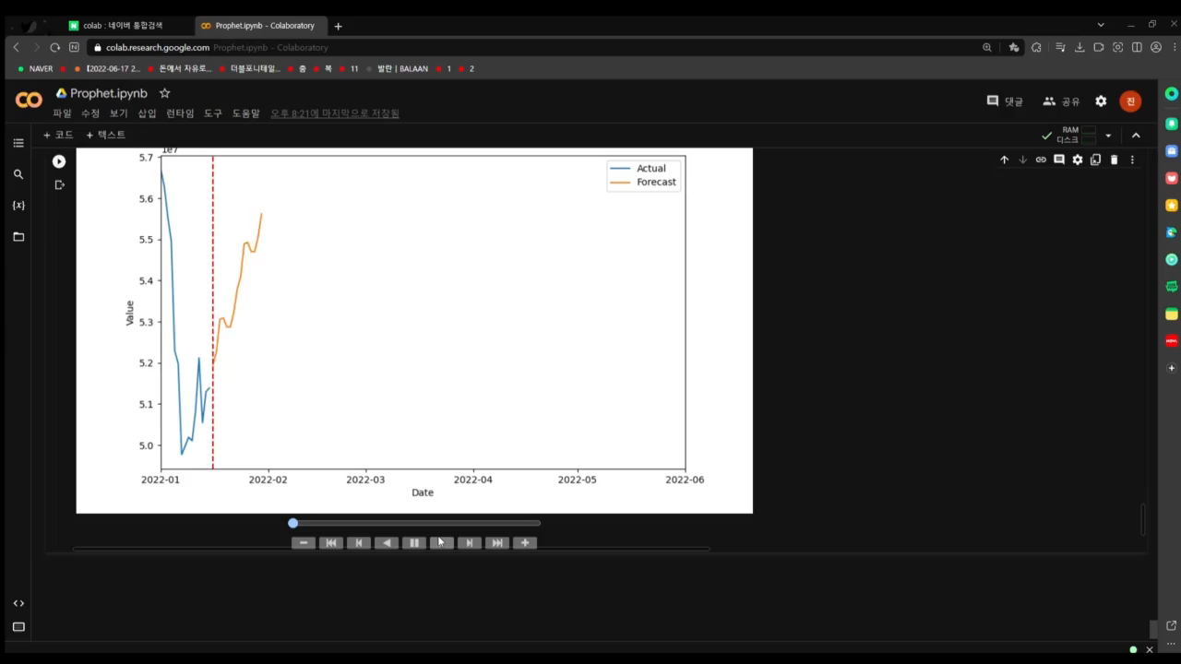
모델링
PROPHET 모델 슬라이딩 윈도우 적용
일론머스크 발언 이후 예측
우크라이나 전쟁 이후 예측

Slide 23
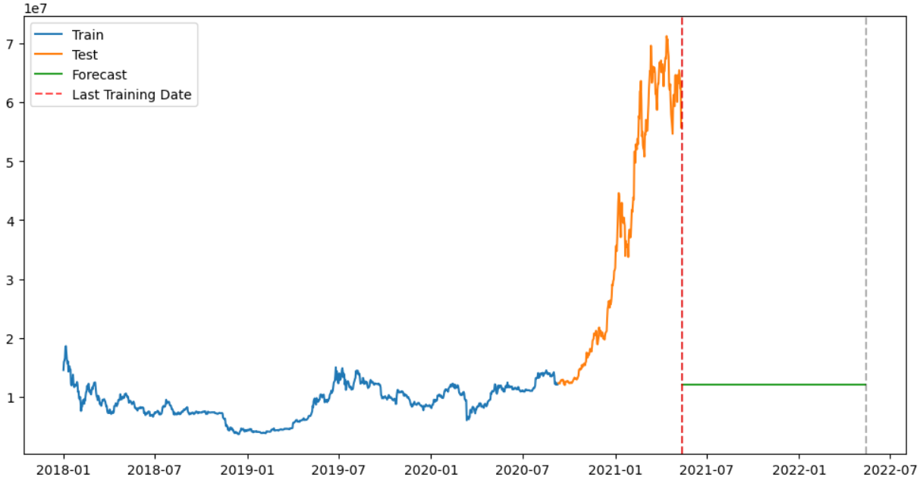
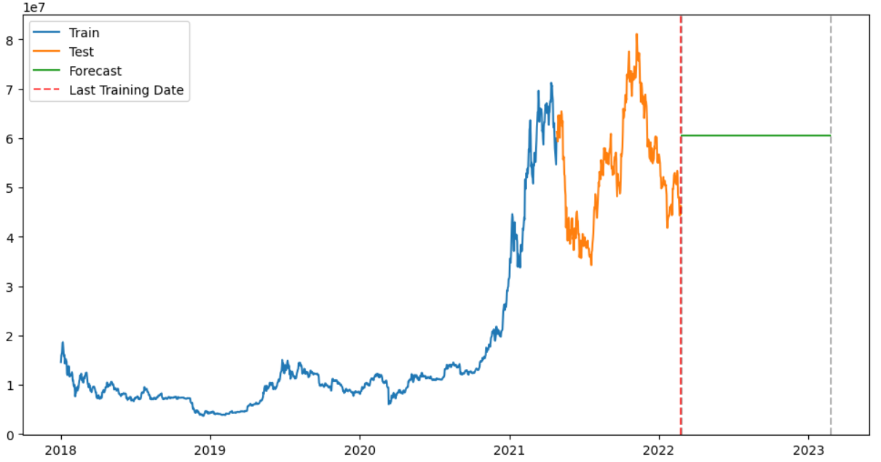
모델링
ARIMA 모델
일론머스크 발언 이후 예측
우크라이나 전쟁 이후 예측

Slide 24
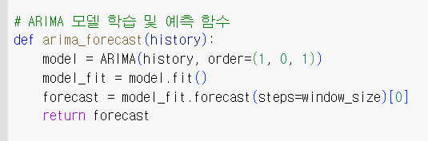
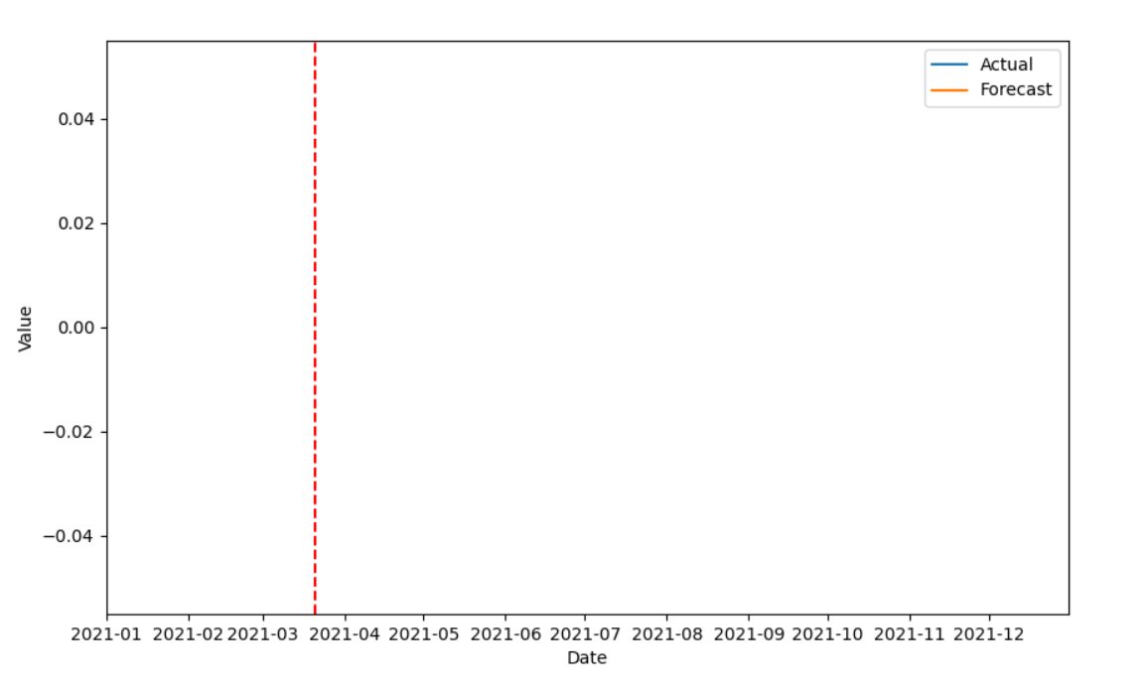
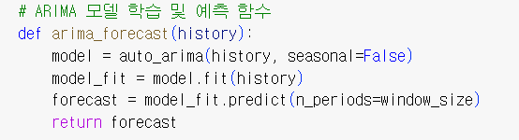
모델링
ARIMA 모델
슬라이딩 윈도우를 적용했더니 그래프가 표현되지 않음.
ARIMA 모델의 파라미터를 결정하는 order 부분의 범위 문제가 있음을 확인함.
최적의 파라미터를 자동으로 찾아주는 auto_arima 함수를 사용해봤지만 최적의 파라미터를 찾지 못하고 무한루프에 걸림.
ARIMA 모델이 예측을 잘 하지 못하고 직선 형태로 나오는 것도 이 이유.
따라서 ARIMA 모델은 비트코인 시세 예측을 하기에 적합하지 않다는 결론을 내림.
슬라이딩 윈도우 적용

Slide 25

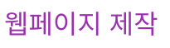
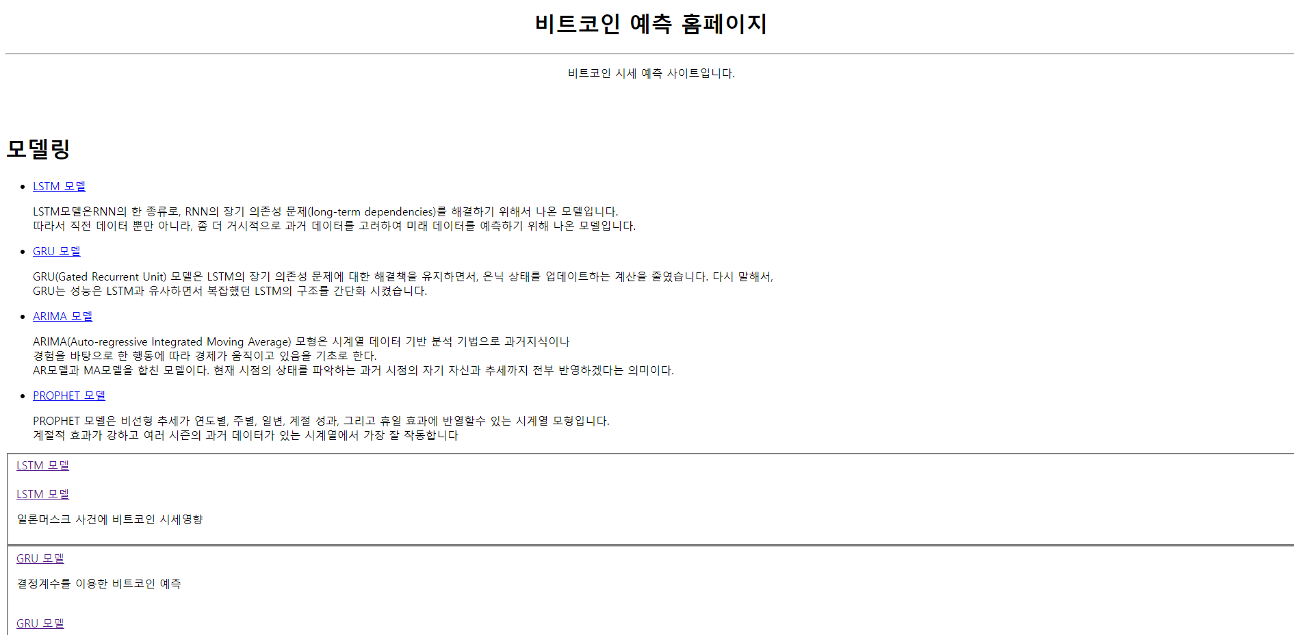
웹페이지

Slide 26
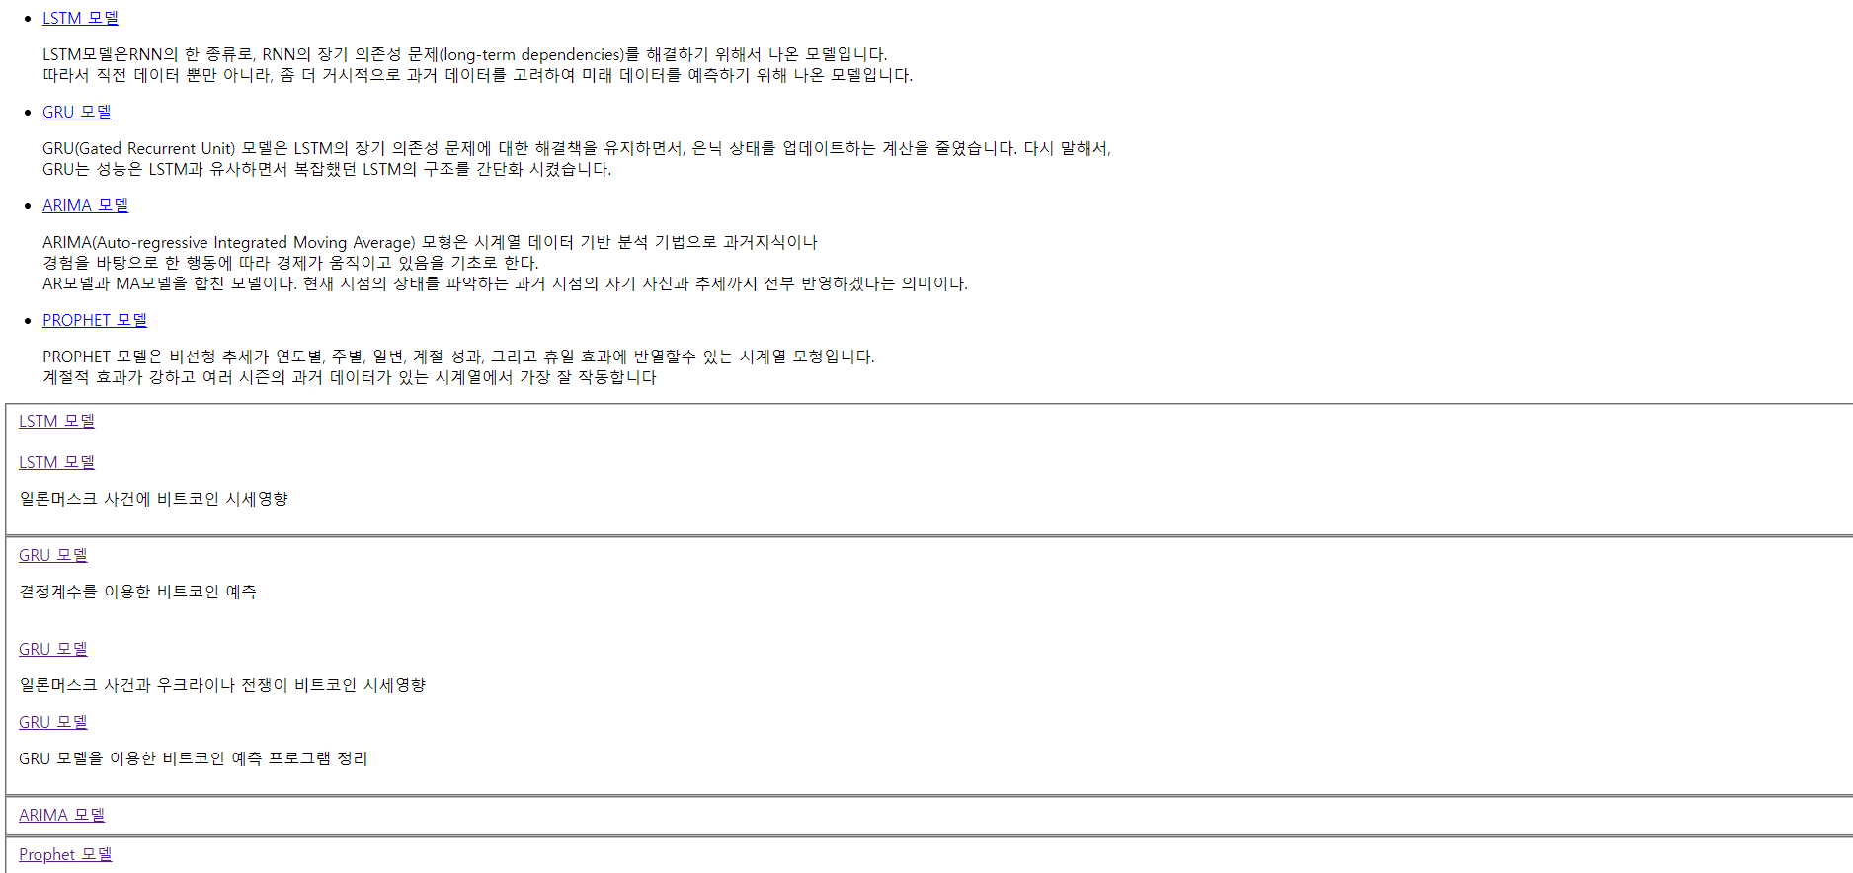
웹페이지

Slide 27
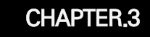
최종결과

Slide 28
최종결과
비트코인 가격 예측에 대하여 가장 적합한 모델은?
첫 번째 사건인 일론 머스크 사건에서 각 모델별로 실험결과를 나타내었다.
(1) LSTM 모델에서는 일론 머스크 사건 정의에서 설명하였듯이 사건 발발후 일시적으로 비트코인 시세는 증가하였다.
(2) GRU 모델에서는 사건 발발 후 떨어졌다. 하지만 2021년 7월 이후 증가하는 추세를 보이긴 하였다.
(3) ARIMA 모델에서는 사건 발발후 예측하지 못한 그래프를 보여준다.
(4) PROPHET 모델에서는 GRU 모델과 비슷하게 2021년 7월 이후 증가하는 추세이다.
일론 머스크 사건으로 봤을 때 비트코인 시세예측 프로그램에 적합한 모델은 LSTM 모델이였다.
두 번째 사건인 우크라이나와 러시아 전쟁을 각 모델별로 실험결과를 나타내었다.
(1) LSTM 모델에서는 사건 발발 직후 떨어지고 가면갈수록 떨어지는 것이 눈에 띄었다.
(2) GRU 모델에서는 사건 발발 이후 올라가는 추세를 보이긴 하였으나 몇 달이 지나지 않고 떨어지는 모습을 볼 수 있었다.
(3) ARIMA 모델에서는 사건 이후 예측하지 못하는 것을 보여준다.
(4) PROPHET 모델에서는 GRU 모델과 비슷하게 사건 이후 올라가는 추세를 보이긴 하였으나 얼마 못가 떨어지는 모습을 볼 수 있었다.
우크라이나 전쟁으로 봤을 때 비트코인 시세예측 프로그램에 적합한 모델은 ARIMA 모델을 제외한 모델들이 적합하였다.
따라서 두 개의 사건으로 봤을 때 비트코인 시세예측 프로그램에 적합한 모델은 LSTM 모델이다.

Slide 29

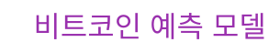
최종결과
< LSTM 모델>
Google Colab
< Prophet 모델 >
Google Colab
< ARIMA모델>
Google Colab
< GRU 모델>
Google Colab

Slide 30
최종결과
논문 작성
구현한 모델들을 토대로 논문을 작성하였다.

Slide 31





